Slide 1
顺序表
第2章第4节
“线性表的顺序表示和实现”

Slide 2
知识回顾
线性表
线性表
(a₁, a₂, … , a_{i-1}, a_{i}, a_{i+1}, …, a_{n-1,} a_{n})
n为表长
a_{i}的直接前驱
a_{i}的直接后继
逻辑关系

Slide 3
顺序表的定义
1.
顺序存储结构
逻辑相邻，物理相邻
L₀
a₁
a₂
…
a_{i}
…
a_{n}
0
1
…
i-1
…
n-1
顺序表三要素
数组
L₀+m
起始地址
存储空间的大小
顺序表的长度
L₀+(i-1)*m
随机存取
L₀+(n-1)*m

Slide 4

单选题
2分
顺序表中第一个元素的存储地址是100，每个元素的长度为2，则第5个元素的地址是（ ）。
A
100
B
105
C
108
D
110
提交

Slide 5
顺序表的定义
1.
顺序存储结构
逻辑相邻，物理相邻
顺序表三要素
#define MAXSIZE 100
typedef struct
{
ElemType *elem;
int length;
}SqList;
起始地址
存储空间的大小
顺序表的长度
结构体

Slide 6
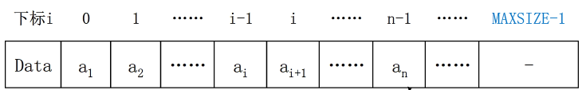
顺序表的定义
1.
#define MAXSIZE 100
typedef struct
{
ElemType *elem;
int length;
}SqList;
 | 下标为i的元素 | 顺序表的长度
SqList L; | L.elem[i] | L.length
SqList *P; | (*P).elem[i] P->elem[i] | (*P).length P->length

Slide 7
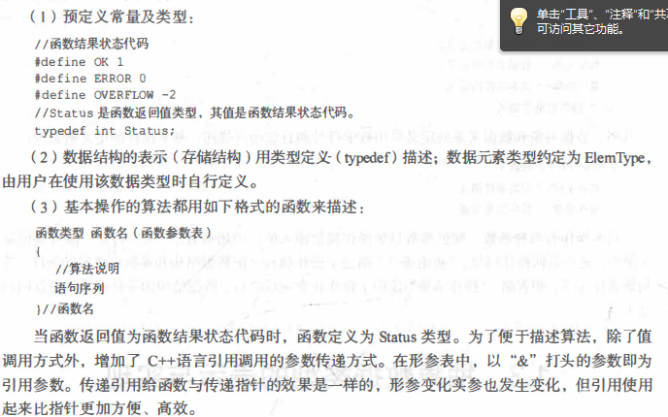
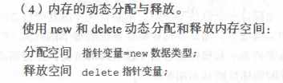

补充

Slide 8
补充
动态内存分配函数malloc（）
void *malloc(unsigned int size)
（1） 用于分配若干字节的内存空间，返回一个指向该内存首地址的指针。
（2）若系统不能提供足够的内存单元，函数将返回空指针NULL，size表示向系统申请空间的大小。
（3）void *通常称为通用指针，常用来说明其基类型未知的指针，即声明了指针变量，但未指定它可以指向哪一种类型的数据。
（4）int *p= (int *)malloc(sizeof(int)*100)

Slide 9
单选题
2分
向一个有127个元素的顺序表中插入一个新元素并保持原来顺序不变，平均要移动的元素个数为（）
A
7
B
8
C
63
D
63.5
提交

Slide 10
单选题
2分
在顺序表中取出第i个元素所花费的时间与i成正比。
A
正确
B
错误
提交

Slide 11
单选题
1分
对于顺序存储的长度为N的线性表，删除第一个元素和插入最后一个元素的时间复杂度分别对应为O(1)和O(N)。
A
正确
B
错误
提交

Slide 12
单选题
2分
在N个结点的顺序表中，算法的时间复杂度为O(1)的操作是：
A
访问第i个结点（1≤i≤N）和求第i个结点的直接前驱（2≤i≤N）
B
在第i个结点后插入一个新结点（1≤i≤N）
C
删除第i个结点（1≤i≤N）
D
将N个结点从小到大排序
提交

Slide 13
顺序表的操作
2.
初始化
1
删除
5
基本操作
2
4
插入
3
取值
查找

Slide 14
顺序表的操作
初始化
2.
参数用引用型参数
创建一个SqList类型的变量L
InitList_Sq( ){
return OK;
}
Status
SqList &L
//构造一个空的顺序表L
//初始化L.elem：为顺序表分配空间
L.elem=new ElemType[MAXSIZE];
if(!L.elem) exit(OVERFLOW); //存储分配失败
// 初始化L.length：空表长度为0
L.length=0;

Slide 15
顺序表的操作
初始化
2.
参数用指针
创建一个SqList类型的变量L
InitList_Sq( ){
return OK;
}
Status
SqList *L
//构造一个空的顺序表L
//初始化L.elem：为顺序表分配空间
L->elem=new ElemType[MAXSIZE];
if(!L->elem) exit(OVERFLOW); //存储分配失败
// 初始化L.length：空表长度为0
L->length=0;

Slide 16
顺序表的操作
取值
2.
获取顺序表L中第i个数据元素，保存在变量e中
已知
顺序表L，位置i；
求
新元素e；
1. 判断i是否合理；
2. 不合理返回Error；
3. 合理就将对应元素复制给变量e；
函数首部
Status GetElem (SqList L,int i ,ElemType &e)

Slide 17
顺序表的操作
取值
2.
获取顺序表L中第i个数据元素，保存在变量e中
Status GetElem(SqList L,int i,ElemType &e)
{
if (i<1||i>L.length) return ERROR;
e=L.elem[i-1];
return OK;
}
1. 判断i是否合理；
2. 不合理返回Error；
3. 合理就将对应元素复制给变量e；

Slide 18
顺序表的操作
查找
2.
查找顺序表L中第1个与e相等的元素，返回其位置
已知
顺序表L，元素e；
求
元素e的位置；
1. 从第1个元素开始和e比较；
2. 若找到和e相等的元素，返回其位置；
3. 若没找到，返回0；
函数首部
int LocateElem (SqList L,ElemType e)

Slide 19
查找举例
顺序查找图示
0 1 2 3 4 5
data
25 34 57 16 48 09
查找 16
i
25 34 57 16 48 09
i
25 34 57 16 48 09
i
25 34 57 16 48 09
i
查找成功

Slide 20
查找举例
0 1 2 3 4
data
25 34 57 16 48
查找 50
i
25 34 57 16 48
i
25 34 57 16 48
i
25 34 57 16 48
i
25 34 57 16 48
i
查找失败

Slide 21
顺序表的操作
查找
2.
int LocateElem(SqList L,ElemType e){
for(i=0;i< L.length;i++)
if(L.elem[i)==e) return i+1;
return 0;
}
int LocateElem(SqList L,ElemType e){
int i=0;
while(i<L.length && L.elem[i]!=e)
i++;
if(i>=L.length) return 0;
if（L.elem[i]==e） return i+1; //找到
}

Slide 22
顺序表的操作
插入
2.
实质
在顺序表中插入一个新的数据元素。
插入前：(a₁, … , a_{i-1}, a_{i}, …, a_{n})
插入后：(a₁, … , a_{i-1}, e , a_{i}, … , a_{n})
改变了a_{i-1}和a_{i}之间的逻辑关系
存储位置反映逻辑关系的变化

Slide 23
顺序表的操作
插入
2.
分类
指定位置插入（表头、表尾、第i个位置）
指定条件插入（某个元素之前或之后）
1 | 2 | 3 | 4 | 5 | 6 | 7 | 8 | 9 | 10 | 11 | 12
12
13
21
24
28
30
42
20
77
20
40
77
i
i
i

Slide 24

假设顺序表有n个元素，从数组的1号位置开始存储，请问哪些是合理的插入位置？

Slide 25
顺序表的操作
插入
2.
在顺序表L的第i个位置插入e
已知
顺序表L，插入位置i，新元素e；
1. 判断i是否合法；
2. 判断存储空间是否已满；
3. 第n至第i个元素依次后移；
4. 将新元素e放入第i个位置；
5. 表长加1；
求
新的顺序表L；
函数首部
Status SqInsert (SqList &L,int i ,ElemType e)

Slide 26
顺序表的操作
插入
2.
Status SqInsert (SqList &L, int i , ElemType e){
if(i<1 || i>L.length+1) return ERROR;
if(L.length==MAXSIZE) return ERROR;
for(j=L.length-1;j>=i-1;j--)
L.elem[j+1]=L.elem[j];
L.elem[i-1]=e;
L.length ++;
return OK;
}
//i值不合法
//当前存储空间已满
//从后往前移动元素
//将新元素e放入第i个位置
//表长加1

Slide 27
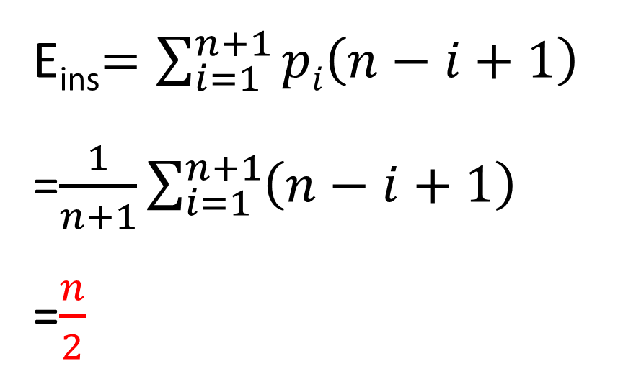
顺序表的操作
插入
2.
移动元素
等概率下
n+1
1
i
0次
E_{ins}$=\sum_{i=1}^{n+1}{pi\left(n−i+1\right)}$
=$\frac{1}{n+1}\sum_{i=1}^{n+1}{\left(n−i+1\right)}$
=$\frac{n}{2}$
插入位置
n次
O(n)
n-i+1次

Slide 28
顺序表的操作
删除
2.
实质
在顺序表中删除第i个数据元素。
删除前：(a₁, … , a_{i-1}, a_{i}, …, a_{n})
删除后：(a₁, … , a_{i-1}, a_{i+1}, … , a_{n})
改变了a_{i-1}和a_{i+1}之间的逻辑关系
存储位置反映逻辑关系的变化

Slide 29
顺序表的操作
删除
2.
分类
指定位置删除（表头、表尾、第i个位置）
指定条件删除（某个元素）
1 | 2 | 3 | 4 | 5 | 6 | 7 | 8 | 9 | 10 | 11 | 12
12
13
21
24
28
30
42
77
i
i

Slide 30
假设顺序表有n个元素，从数组的1号位置开始存储，请问哪些是合理的删除位置？

Slide 31
顺序表的操作
删除
2.
已知
顺序表L，删除位置i；
删除顺序表L第i个位置元素
求
新的顺序表L；
1. 判断i是否合法；
2. 第i+1至第n个元素依次前移；
3. 表长减1；
函数首部
Status ListDelete (SqList &L,int i )

Slide 32
顺序表的操作
删除
2.
删除顺序表L第i个位置元素
Status ListDelete (SqList &L,int i ){
if((i<1)||(i>L.length)) return ERROR;
for (j=i;j<=L.length-1;j++)
L.elem[j-1]=L.elem[j];
L.length--;
return OK;
}
1. 判断i是否合法；
2. 第i+1至第n个元素依次前移；
3. 表长减1；

Slide 33
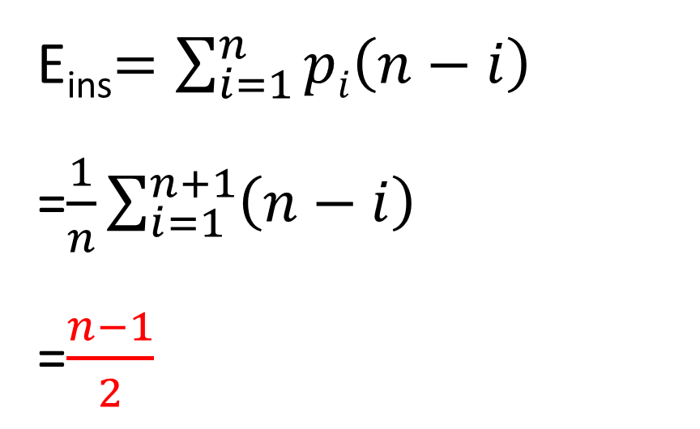
顺序表的操作
删除
2.
移动元素
等概率下
n
1
i
0次
E_{ins}$=\sum_{i=1}^{n}{pi\left(n−i\right)}$
=$\frac{1}{n}\sum_{i=1}^{n+1}{\left(n−i\right)}$
=$\frac{n−1}{2}$
删除位置
n-1次
O(n)
n-i次

Slide 34
顺序表的优缺点
优点：
存储密度大（结点本身所占存储量/结点结构所占存储量）
可以随机存取表中任一元素
查找、插入、删除算法
平均时间复杂度为O(n)
空间复杂度S(n)=O(1)
（没有占用辅助空间）
缺点：
在插入、删除某一元素时，需要移动大量元素
属于静态存储形式，数据元素的个数不能自由扩充
浪费存储空间

Slide 35
有序顺序表的插入：
要求将指定元素插入到有序表的合适位置，使得插入后仍然保持有序，若插入失败返回0；插入成功则返回1，并且顺序表的长度加1.
0 | 1 | 2 | 3 | 4 | 5 | 6 | 7 | 8 | 9
5
8
10
12
15
20
e=12
i
算法1：从前往后找插入位置i，然后从后往前移动元素，把i位置空出来；
算法2：从后往前，边找位置边后移元素；

Slide 36
算法步骤
1. 判断存储空间是否已满，如果满了，插入失败，返回0；如果不满，继续下面的操作。
2. 从顺序表最后一个元素开始和e进行比较，
如果当前比较的元素L.elem[i]>e，把当前元素后移， 再比较前一个元素；
如果当前比较的元素L.elem[i]<=e，那么插入位置就是i+1，把e插进来，不再往前遍历顺序表；
3. 插入成功，顺序表多了一元素。

Slide 37
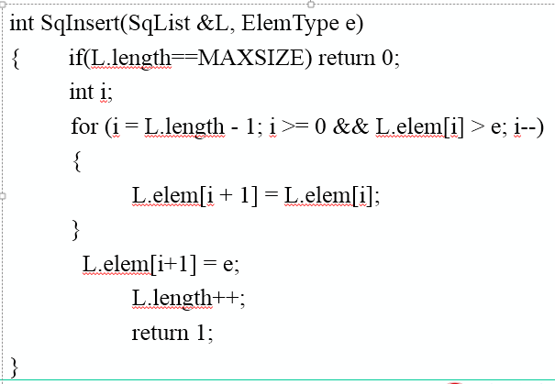
参考代码

Slide 38
1
顺序表的定义
总结
2
顺序表的操作
3
有序表的插入

Slide 39
Thank You
谢谢您！

